Slide 1

Curso básico de lenguaje R aplicado a las Ciencias Sociales

Slide 2
Curso básico de lenguaje R aplicado a las Ciencias Sociales Versión 2.0
Abril 2019
Curso organizado por la Oficina de Apoyo al Investigador de la Universidad Internacional de la Rioja
10 de abril 2019
Curso de 10 horas
Nicolás Robinson-Garcia
http://nrobinsongarcia.com

Slide 3

Todo el material del curso así como recursos adicionales están disponibles

Slide 4


¿Quién soy yo y cuánto sé de este tema?
Licenciado en Documentación
Doctor en Ciencias Sociales
Investigador Marie Sklodowska-Curie

Slide 5
Agenda
PARTE 1
Presentación
¿Qué es y por qué R?
Instalación y toma de contacto
Importación de datos
PARTE 2
El uso de paquetes y librerías
Intro al paquete ggplot2
Análisis descriptivo y visualización
Puesta en común

Slide 6


Parte 1
Presentación
¿Qué es y por qué R?
Instalación y toma de contacto
Importación y exploración de datos

Slide 7

Presentación PARTE I-I

Slide 8
¿Qué aprenderéis en este curso?
Lenguaje estadístico R
Qué es y por qué merece la pena aprenderlo
Los principios básicos para aprender a programar en R
Paquetes de interés para la visualización de datos y para el análisis estadístico
Recursos y consejos para buscar ayuda y seguir con la formación en R

Slide 9
¿Qué NO aprenderéis en este curso?
Análisis estadístico
Conocimiento pormenorizado de las técnicas de análisis
La aplicación de técnicas de análisis avanzadas

Slide 10
¿Qué NO aprenderéis en este curso?
Lenguaje estadístico R
Poder realizar cualquier tipo de análisis estadístico con R
Conocer todas las características del lenguaje
Programar en R

Slide 11
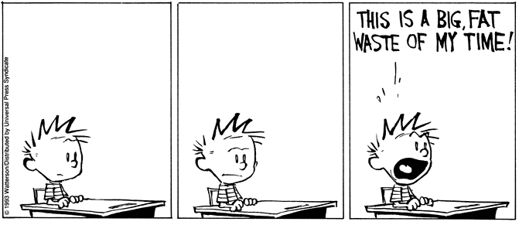

Slide 12
Contenidos
Programación en R
Introducción al lenguaje de R
Directrices básicas de comandos, software adicional y acceso a formación
Paquetes básicos para la visualización y el análisis de datos
Dinámicas de análisis descriptivo de datos: Importación, descriptivos y visualización de datos

Slide 13
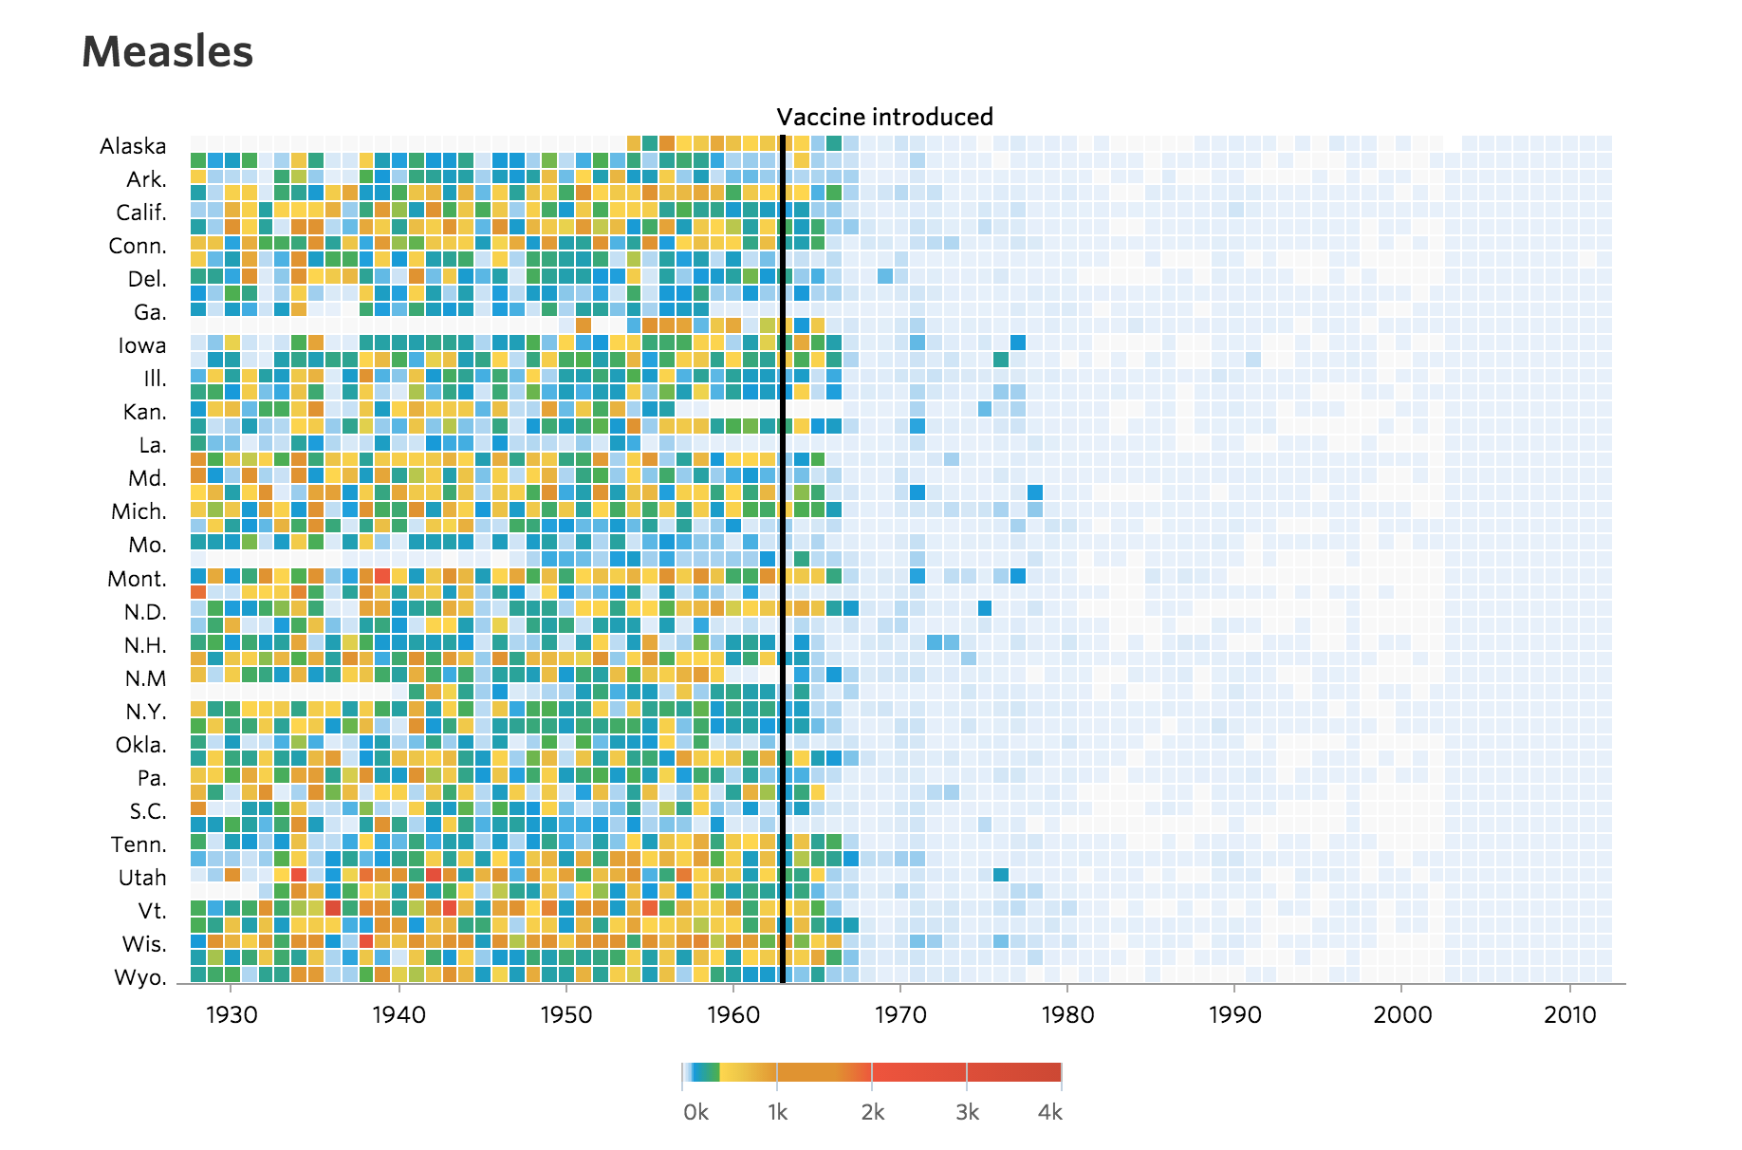
¿Qué es R y por qué? 1. Por qué R 2. Un poco de historia 3. R y RStudio 4. Comandos básicos PARTE I-2

Slide 14

Razones por las que vale la pena aprender R

Slide 15
1 | Gratuito y abierto
2 | Compatible con distintas plataformas
3 | Reproducible
4 | Universal y colaborativo
5 | Flexible y en continuo crecimiento
Fuente: https://rafalab.github.io/dsbook/getting-started.html

Slide 16
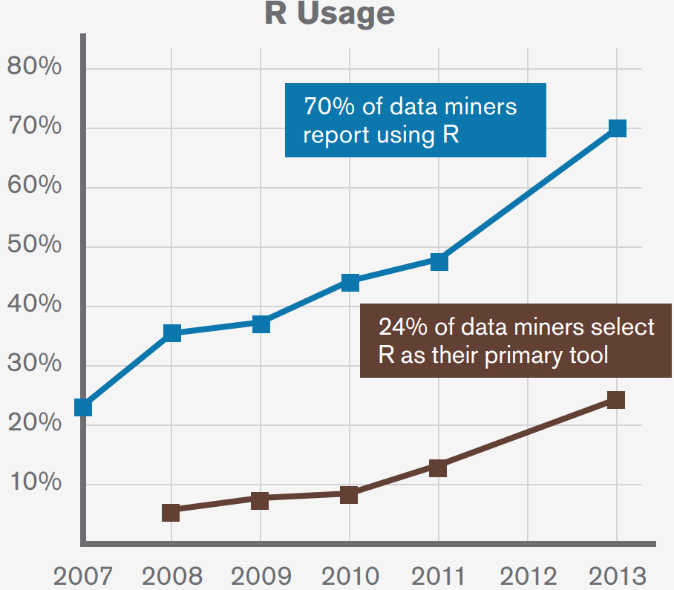
Alternativas:
SPSS
SAS
Stata
MatLab
1 | Gratuito y abierto

Slide 17
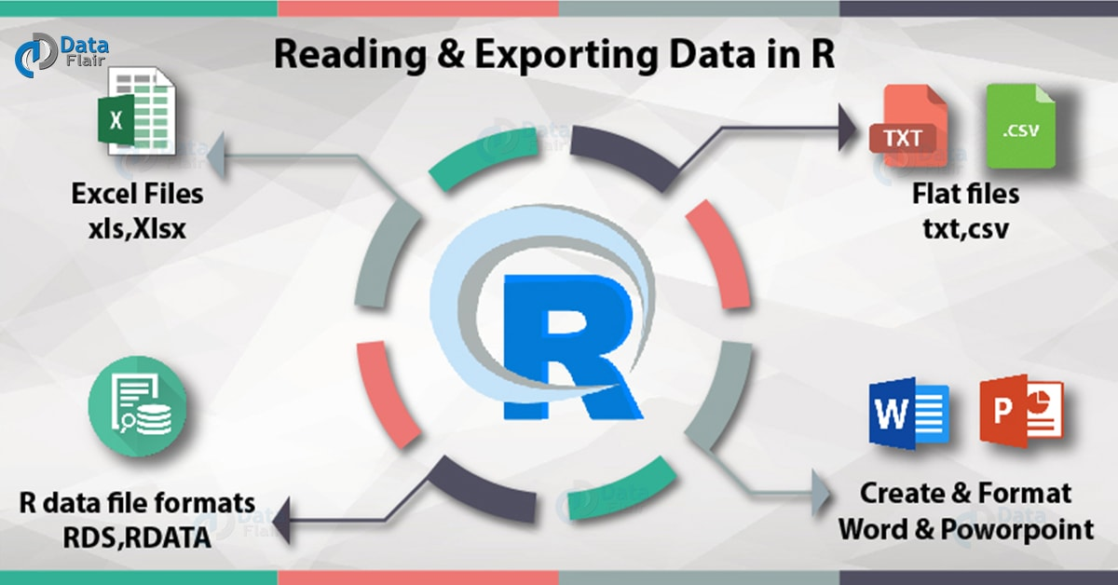
2 | Compatible con distintas plataformas

Slide 18
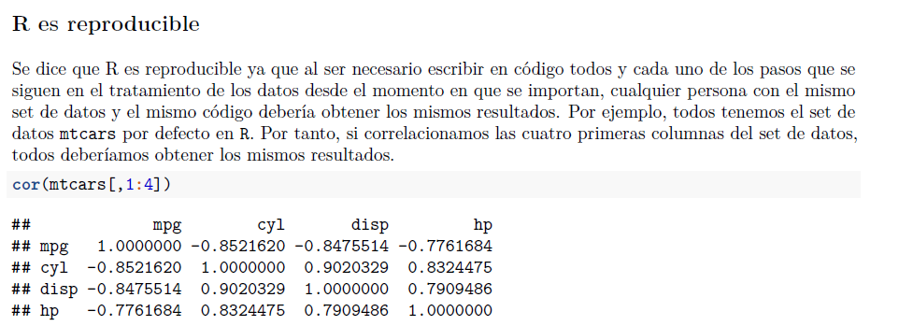
3 | Reproducible

Slide 19
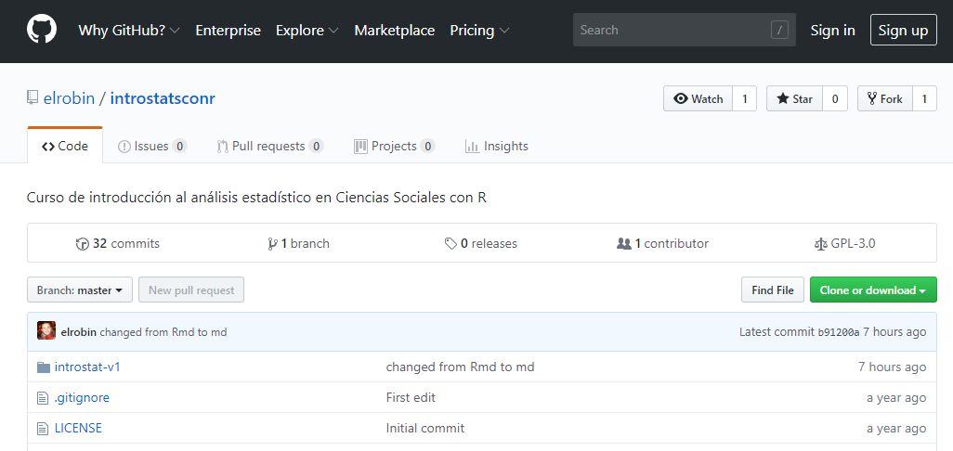
4 | Universal y colaborativo

Slide 20
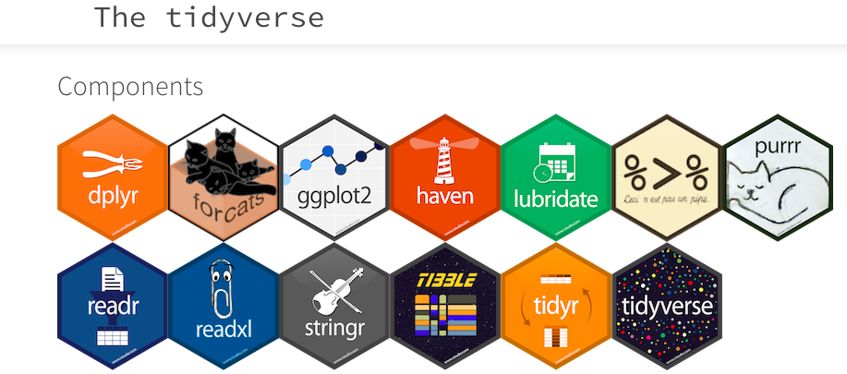
5 | Flexible y en continuo crecimiento

Slide 21
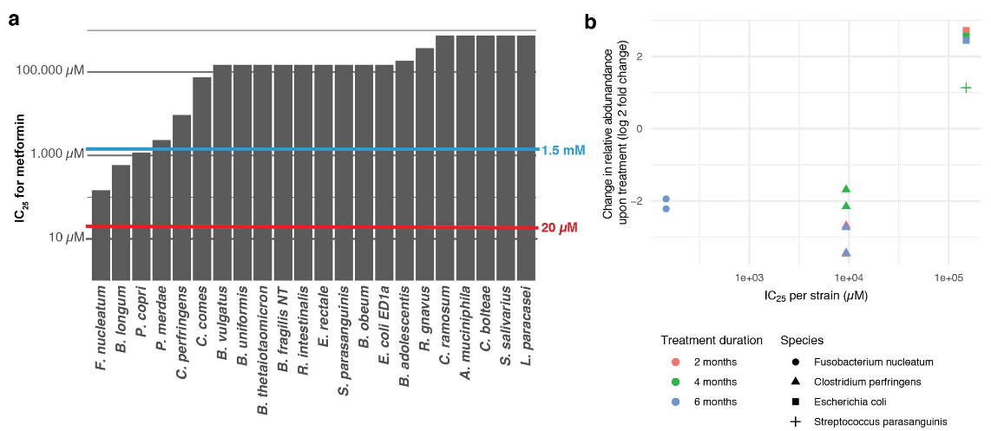
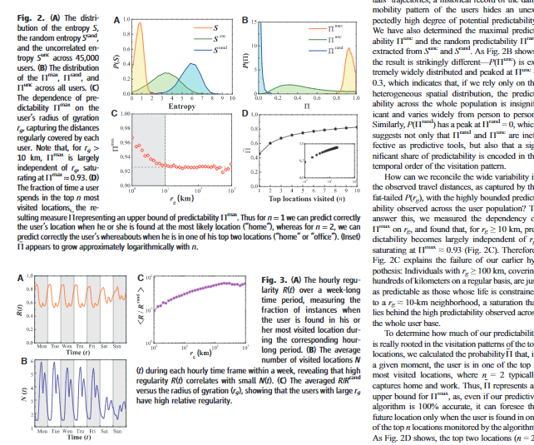
Algunos ejemplos

Slide 22
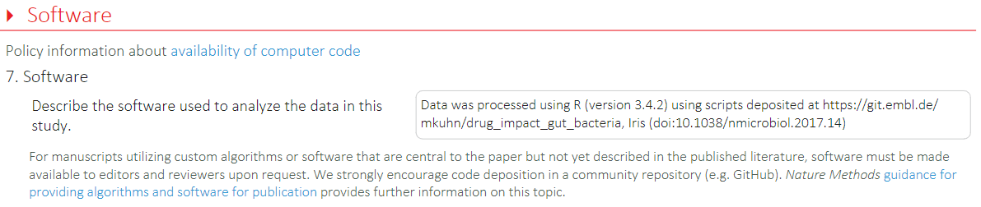
Algunos ejemplos
Nature

Slide 23
Recursos
Cursos Data Science - Johns Hopkins University
R for Data Science - Hadley Wickham
Introduction to Data Science - Rafael A. Irizarry
R Journal - Q2 JCR
Journal of Statistical Software - Q1 JCR

Slide 24
Un poco de historia
1976
John Chambers desarrolla el lenguaje de programación S en Bell Labs.
2000
Se publica la primera versión beta estable de R.
1992
R. Ihaka y R. Gentleman comienzan a desarrollar R basado en S.
2009
New York Times se hace eco del éxito y crecimiento en el uso de R.
1995
M. Mächler se une y les anima a liberar el código en abierto
2011
Lanzamiento oficial de la primera versión de RStudio.

Slide 25
Características de R
Lenguaje de programación sin interfaz
Curva de aprendizaje alta
Actualizaciones frecuentes
Estructura modular
https://cloud.r-project.org/

Slide 26

RStudio
Interfaz para R libre y gratuita
Una amplia comunidad detrás
Actualizaciones constantes y recursos propios
Ofrece un entorno integrado
https://www.rstudio.com

Slide 27
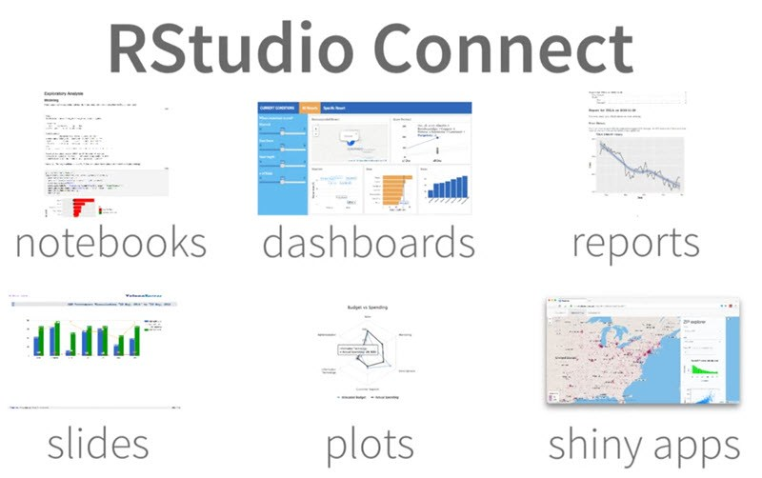
No es solo una interfaz para programar
Publicación de documentos en PDF
Cuadernos de notas RMarkdown
Creación de presentaciones y páginas web
Creación de aplicaciones
Control de versiones - GIT

Slide 28
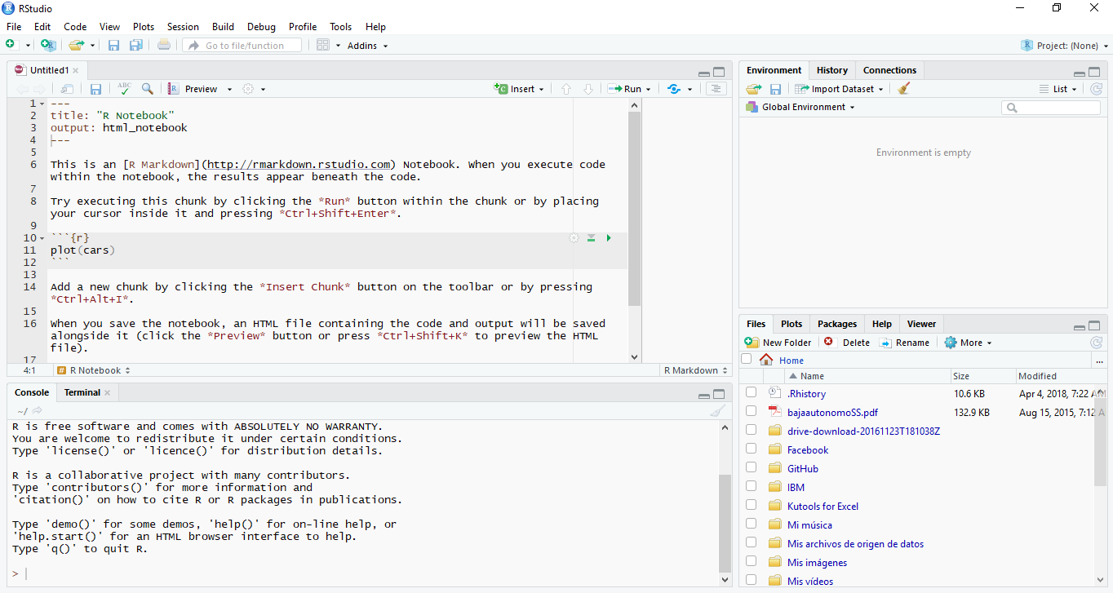
¿Cómo es RStudio?

Slide 29
Zona de trabajo
Scripts
Notas
Visualización de tablas
1

Slide 30
Zona de medio
Objetos cargados
Historial
Conexiones externas
2

Slide 31
Zona de ejecución
Consola
3

Slide 32
Zona de archivos
Archivos externos
Ayuda
Visualizaciones
4

Slide 33

Conoce bien las reglas, para poder romperlas de forma efectiva

Slide 34
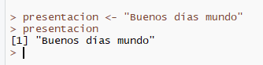
COMANDOS BÁSICOS
Todo es un objeto…
… una frase

Slide 35
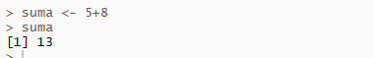
COMANDOS BÁSICOS
Todo es un objeto…
… una operación matemática

Slide 36
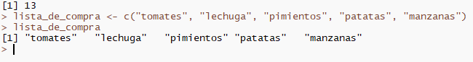
COMANDOS BÁSICOS
ELEMENTOS BÁSICOS
Todo es un objeto…
… una lista

Slide 37
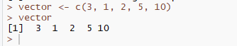
COMANDOS BÁSICOS
ELEMENTOS BÁSICOS
Todo es un objeto…
… un vector

Slide 38
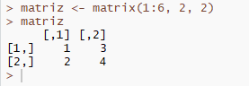
COMANDOS BÁSICOS
ELEMENTOS BÁSICOS
Todo es un objeto…
… una matriz

Slide 39
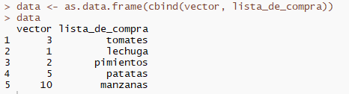
COMANDOS BÁSICOS
ELEMENTOS BÁSICOS
Todo es un objeto…
… un data frame

Slide 40
Diferencias entre data frame y matriz
En una matriz todas las columnas tienen el mismo tipo de datos, mientras que en un data frame se pueden incluir distintos tipos de datos (e.g., numérico, ordinal, etc.)
Normalmente trabajaremos con data frames

Slide 41
COMANDOS BÁSICOS

Slide 42
COMANDOS BÁSICOS
Los elementos entrecomillados se consideran valores de tipo textual.
Si no se trata de números, y no está entrecomillado, se considera un objeto o función

Slide 43
Algunas funciones

Slide 44
Algunas funciones

Slide 45
Algunas funciones
1. cbind() - Une una serie de objetos en columnas
rbind() - Une filas
2. as.data.frame() - Convierte el objeto en un data frame

Slide 46
Kit de ayuda
Información sobre funciones y ayuda dentro de RStudio
>?cbind() >??cbind
Ayuda en la web
r how to [función a realizar]

Slide 47
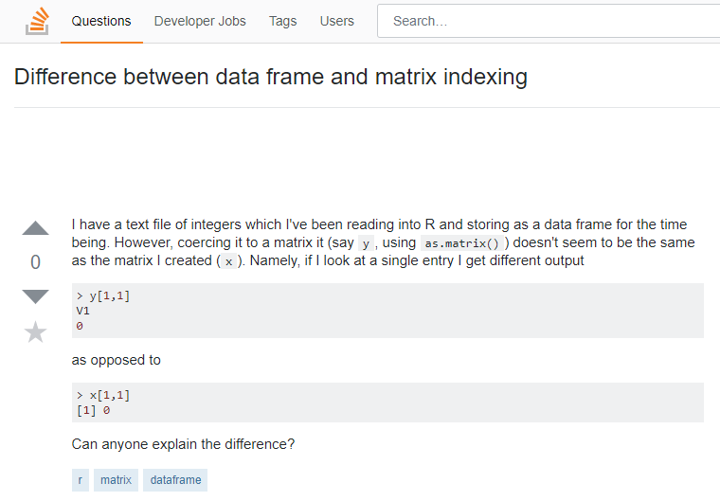
Kit de ayuda
Stackoverflow
El lugar para
preguntarle a la
comunidad

Slide 48
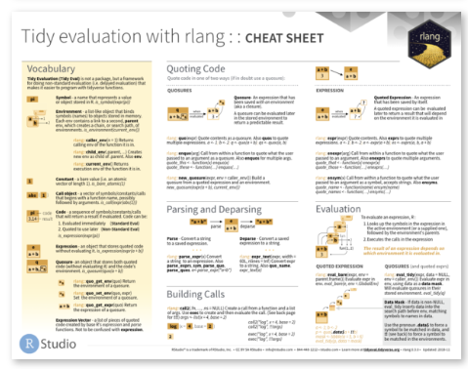
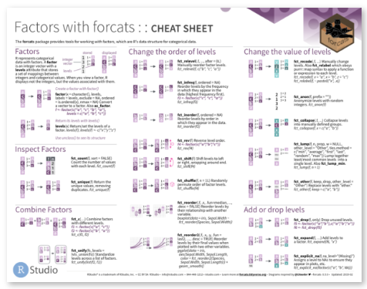
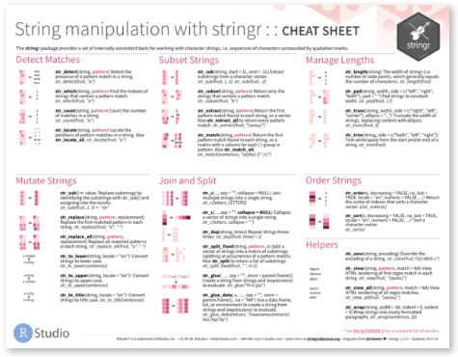
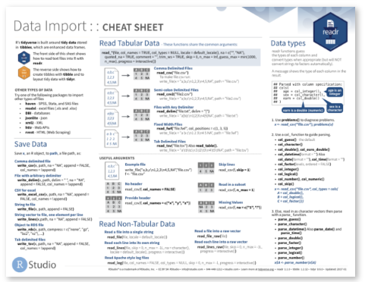
https://www.rstudio.com/resources/cheatsheets/

Slide 49

Ayuda en español
Lista de correos muy activa
Grupos locales de apoyo
Anuncio de cursos formativos
http://r-es.org

Slide 50

Instalación y toma de contacto 1. R CRAN y versiones 2. RStudio: proyectos y tipos de ficheros 3. Primeros pasos en el análisis de datos PARTE I-3

Slide 51
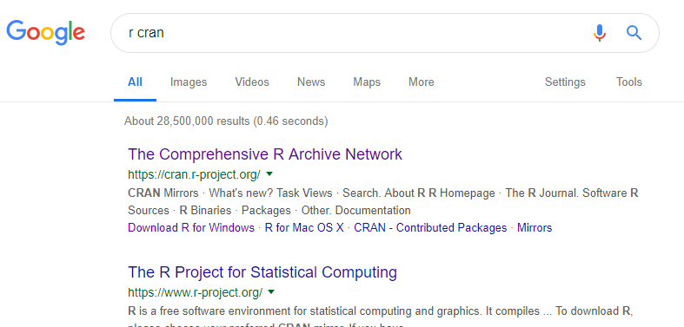
Para instalar R debemos introducir en nuestro buscador r cran

Slide 52
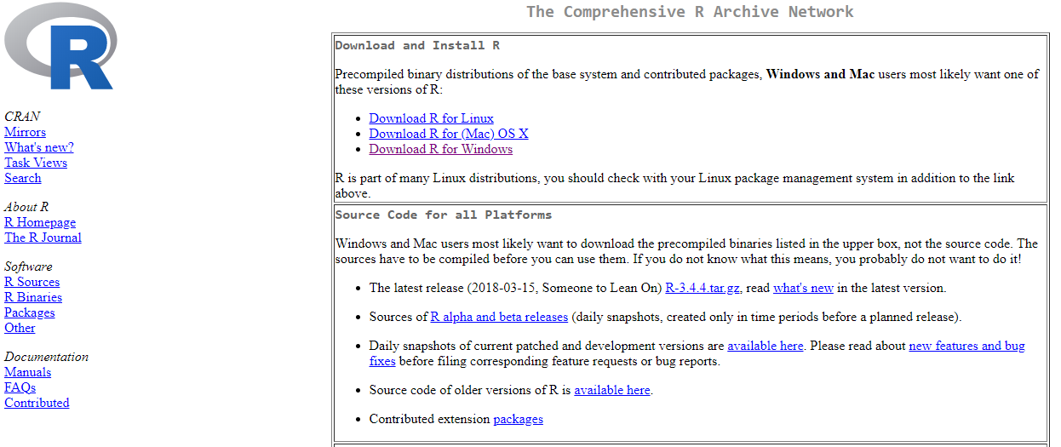
Descarga la opción correspondiente con vuestro sistema operativo

Slide 53
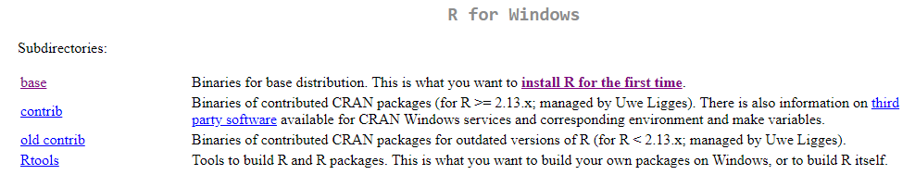
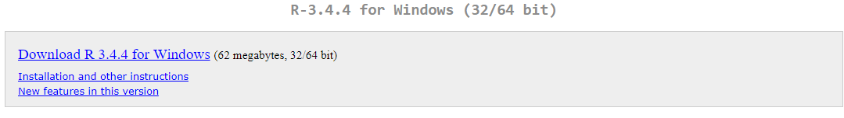
Incluso si se trata de una actualización, pincha en la opción de instalar R por primera vez

Slide 54
Importante saber que….
Al instalar R, es recomendable indicar que recuerde el número de versión
Todos los años se lanza una nueva versión de R, normalmente en los meses de verano
Para tener la última versión hay que volver a descargar e instalar R, al recordar el número de versión, el ordenador ignorará y eliminará las más antiguas

Slide 55
Para instalar RStudio es esencial haber instalado previamente R

Slide 56
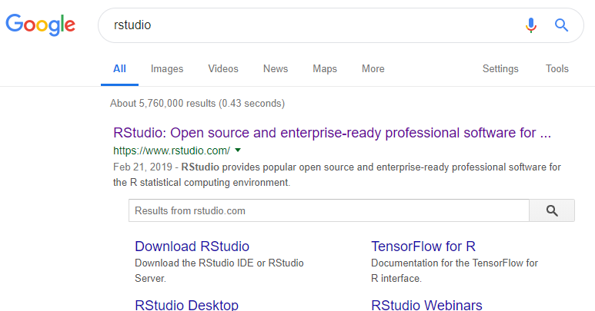
En primer lugar buscamos la web de RStudio desde nuestro buscador

Slide 57
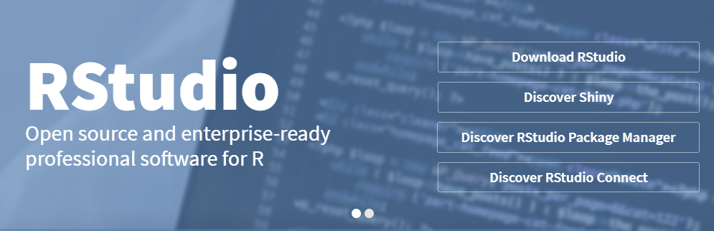
RStudio es un software libre, aunque cuenta con una versión de pago, la versión libre cuenta con todas las características necesarias, la única diferencia es que no cuenta con servicio de mantenimiento.
AT YOUR OWN RISK!

Slide 58
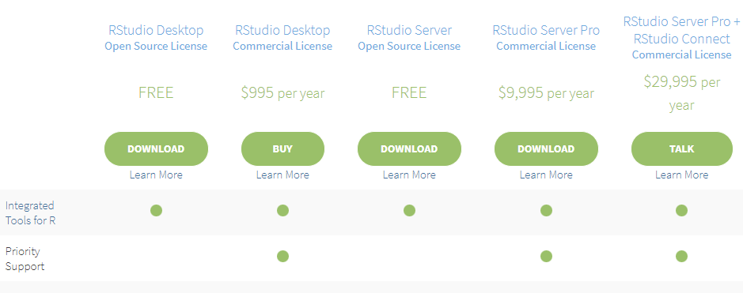
Descarga la versión gratuita para escritorio de RStudio e instálala

Slide 59
Ejercicio 1. Conociendo las herramientas
Objetivo: Familiarizarse con la interfaz de RStudio y realizar operaciones básicas en la consola de R.
Tarea: Inicia un proyecto en RStudio llamado curso-iniciacion. Utilizando la consola de RStudio, deberás crear tres objetos: un vector de números, un vector de nombres de personas y un data frame.
Planteamiento: Utiliza la función str() para cada uno de los tres objetos creados. ¿Para qué sirve esta función? ¿Qué información ofrece sobre cada uno de los tres objetos creados?

Slide 60
Ejercicio 2. Conociendo las herramientas
Objetivo: Conocer los tipos de ficheros que crea RStudio
Tarea: Basándote en el ejercicio anterior, crea un documento en R que pueda exportarse a formato html, Word o PDF en el que se explique cómo se ha creado cada objeto así como el análisis de la función str().
Planteamiento: La utilidad de los documentos Rmarkdown radica en que nos permitirán guardar un historial de toda nuestra actividad, siendo capaces de integrar en un mismo software texto y comentarios, resultados y código.

Slide 61

Importación de datos 1. Importación de datos 2. Comprobación de importación 3. Estructura de datos 4. Exploración PARTE I-4

Slide 62
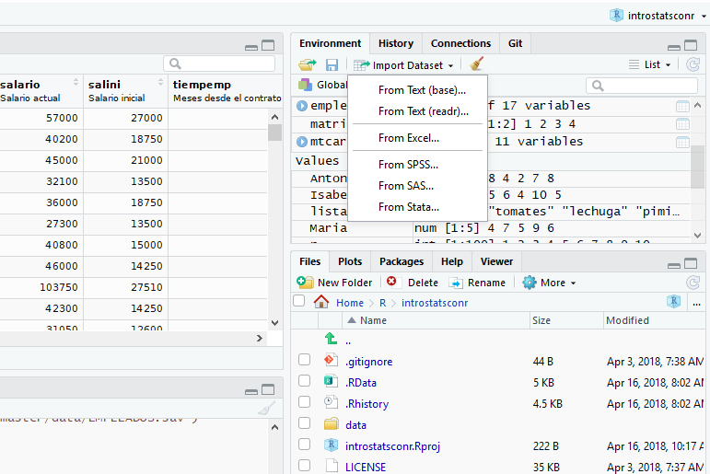
Importación de set de datos

Slide 63
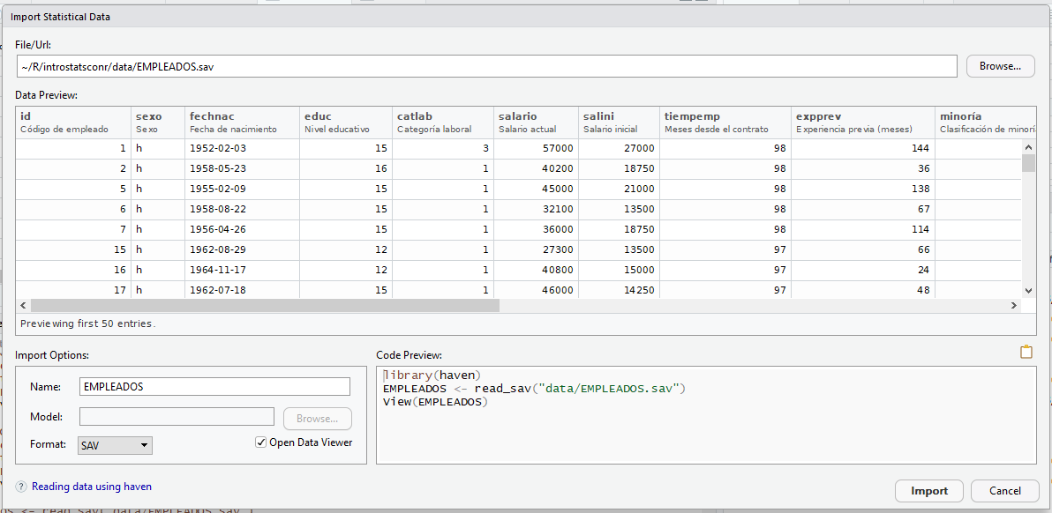
Importación de set de datos

Slide 64
Comandos básicos para explorar los datos
str()
summary()
complete.cases()
head()
subset()
nrow()
[,] $
Muestra para cada variable el tipo de dato que contiene
Indicadores descriptivos de cada variable (media, max., mín., etc.)
Indica para cada línea si hay datos incompletes o no
Muestra las seis primers líneas del set de datos
Filtrado condicional del set de datos
Cuenta el número de líneas del set de datos
Filtrado de datos de columnas o líneas específicas

Slide 65
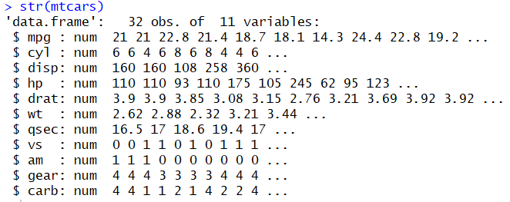
str()

Slide 66
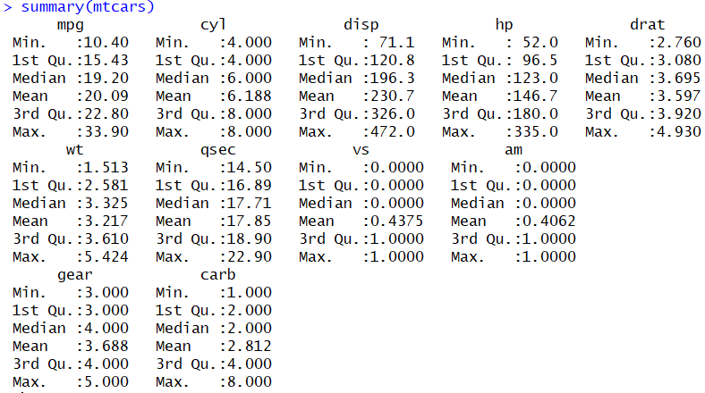
summary()

Slide 67
complete.cases()

Slide 68
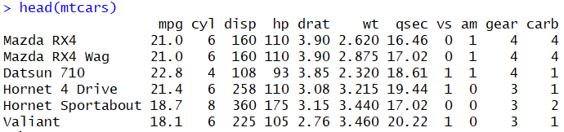
head()

Slide 69
subset()
subset(x, subset, select, …)
x = | Dataframe sobre el que se va a aplicar el filtro
subset = | Condición necesaria para filtrar
select = | Variables que queremos preservar

Slide 70
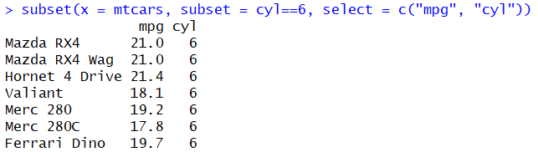
subset()

Slide 71
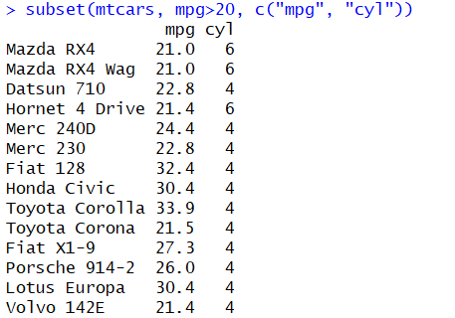
subset()

Slide 72
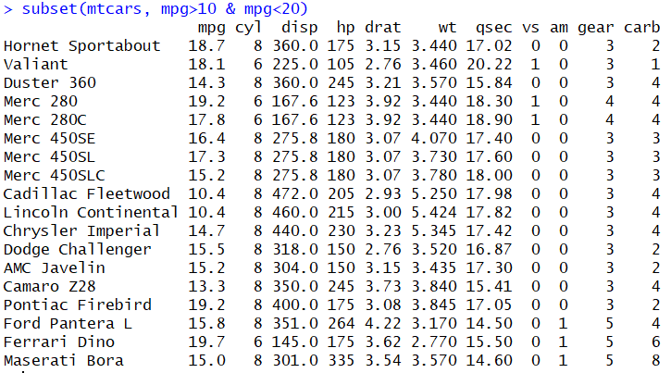
subset()

Slide 73
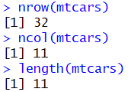
nrow()

Slide 74
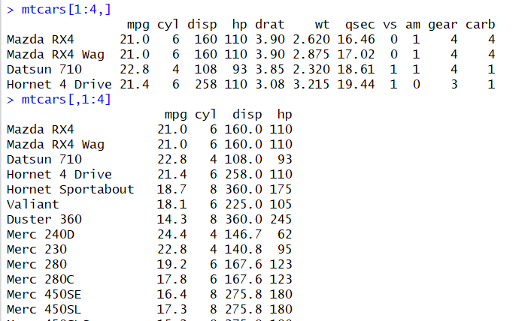
[,] $
[filas,columnas]

Slide 75
[,] $
dataframe$variable

Slide 76
Explorando los datos con visualizaciones
plot()
hist()
barplot()
boxplot()
Gráfico de dispersion o lineal
Histograma
Gráfico de barras
Gráfico de caja y bigotes

Slide 77
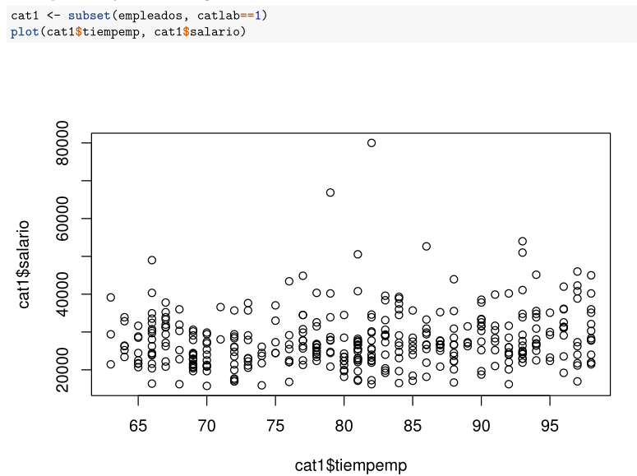
plot()

Slide 78
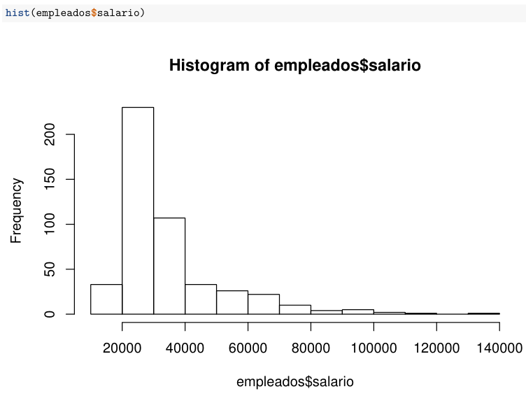
hist()

Slide 79
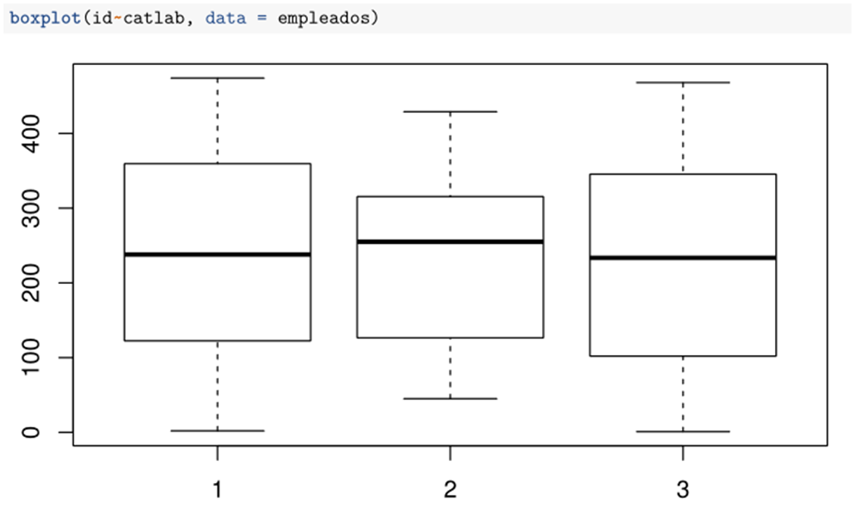
boxplot()

Slide 80
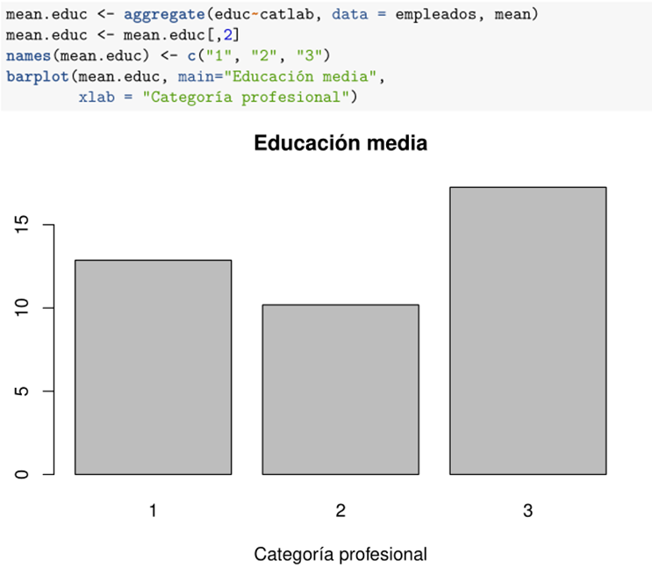
barplot()

Slide 81
Ejercicio 3. Explorando datos
Objetivo: Comienza a emplear las funciones básicas de R en un set de datos. Crea un documento donde toda la información esté disponible.
Tarea: Utiliza el set de datos incluido por defecto en R llamado USArrests, aplica las funciones básicas tanto de exploración como de visualización para conocer el dataset.
Planteamiento: Es evidente que no conseguiremos asimilar todas las funciones de R, pero combinando la información ofrecida aquí, la ayuda de R y ayuda en Internet, deberemos ser resolutivos y ser capaces de explorar de manera básica un set de datos.

Slide 82
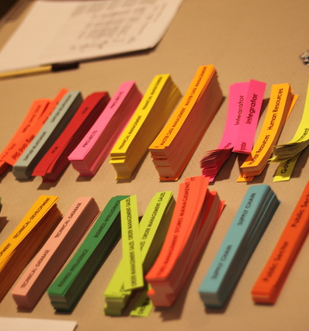
Parte 2
El uso de paquetes y librerías
Intro al paquete ggplot2
Análisis descriptivo y visualización
Puesta en común

Slide 83
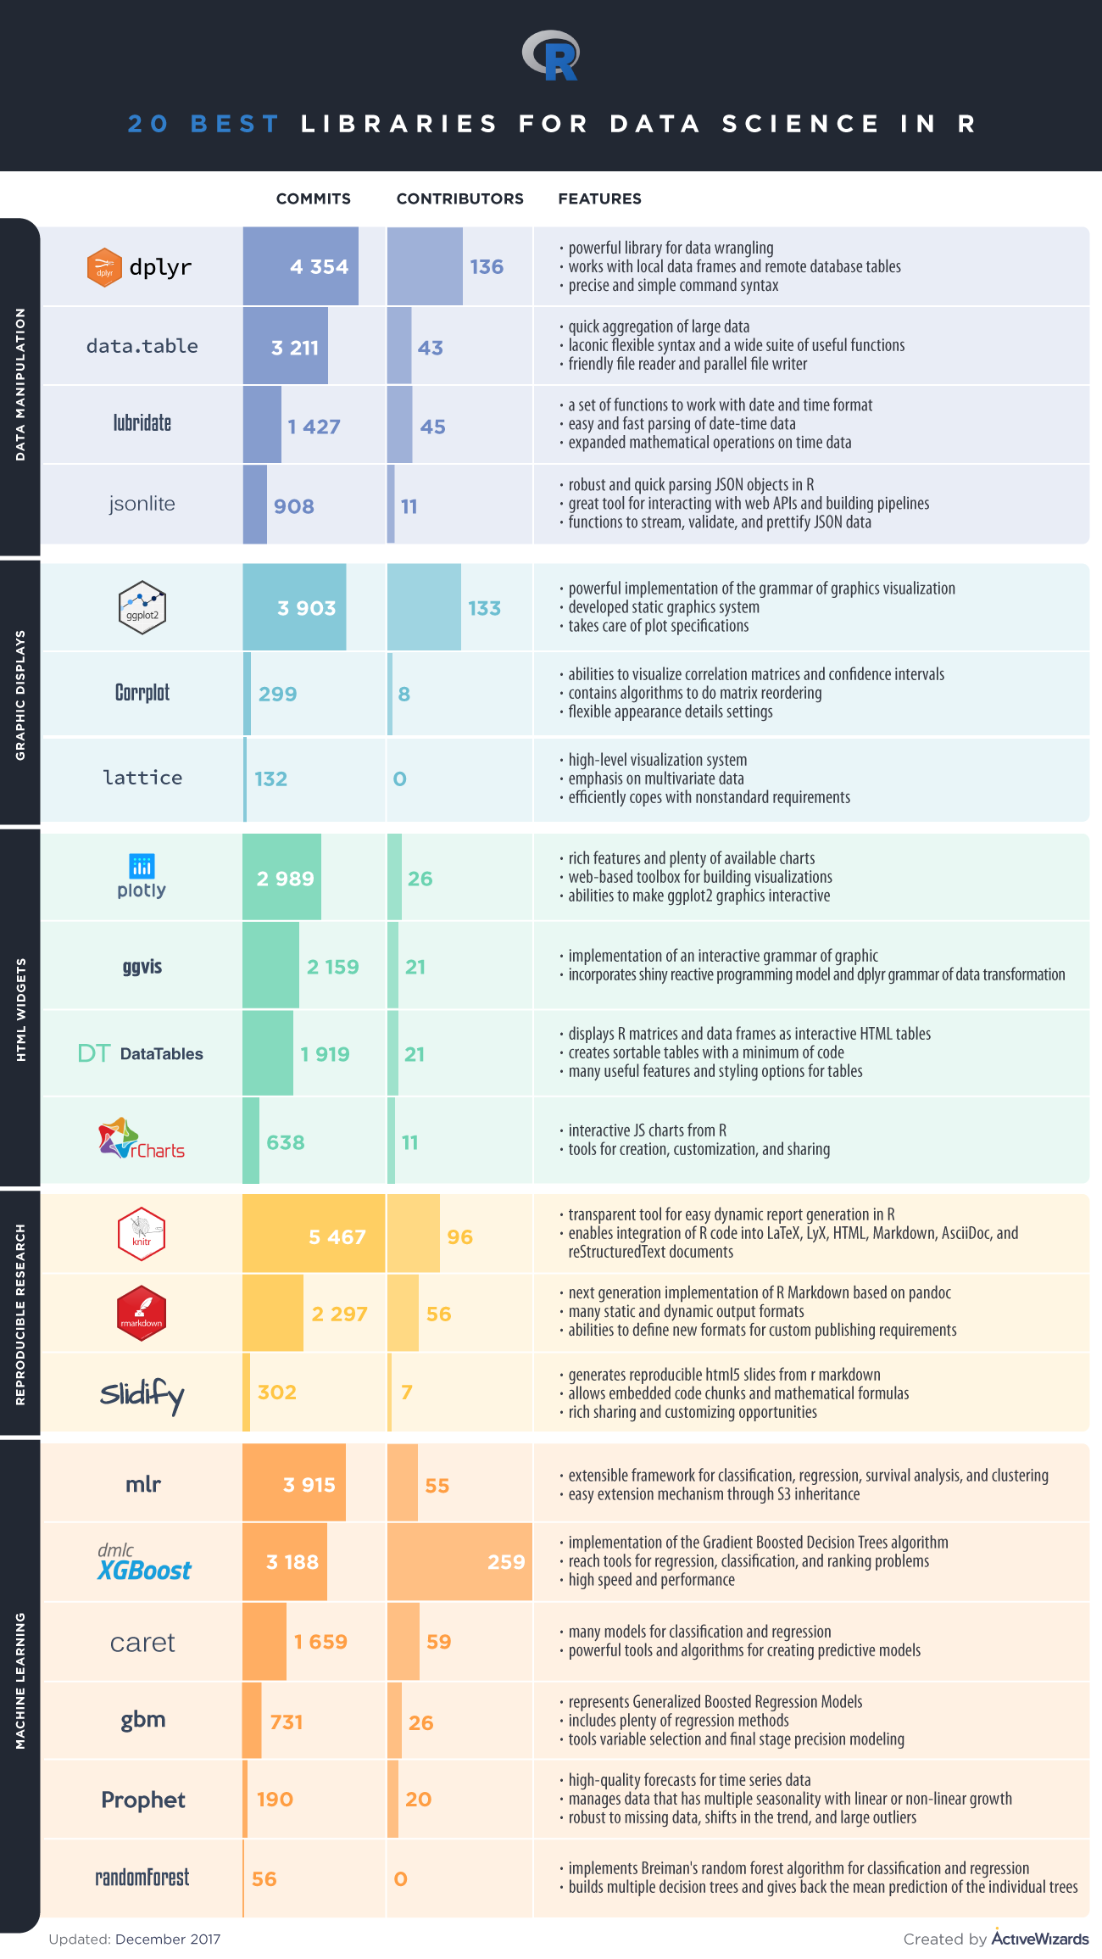
Paquetes y librerías 1. Instalación de paquetes 2. Dónde encontrarlos 3. Paquetes recomendados PARTE 2-I

Slide 84
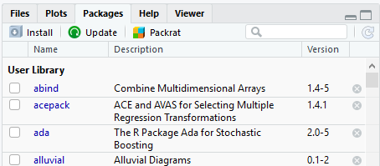
Acceso e instalación de paquetes
Software descentralizado
La comunidad crea sus propios paquetes que se van adhiriendo de manera modular
Cada paquete
tiene su propia
versión y debe
actualizarse

Slide 85
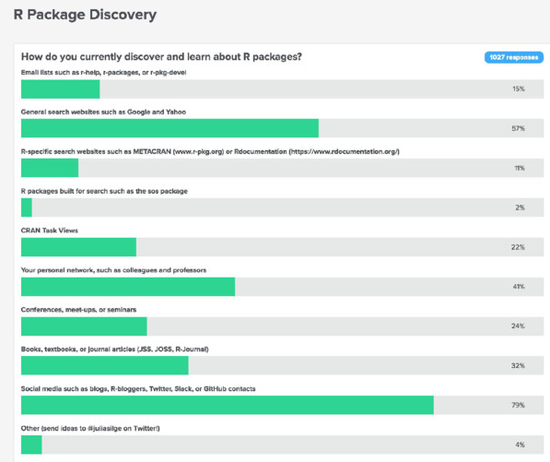

Slide 86
Acceso e instalación de paquetes
Normalmente, los paquetes finalizados se suben a CRAN - https://cran.r-project.org
Se pueden descargar directamente desde R con el siguiente comando:
>install.packages(“nombre_del_paquete”)

Slide 87

Acceso e instalación de paquetes
Sin embargo, muchas veces los paquetes están aún en desarrollo o estamos interesados en acceder a la última versión no testeada.
En muchas ocasiones podemos encontrar paquetes en la plataforma GitHub
>devtools::install_github(“usuario/paquete”)

Slide 88
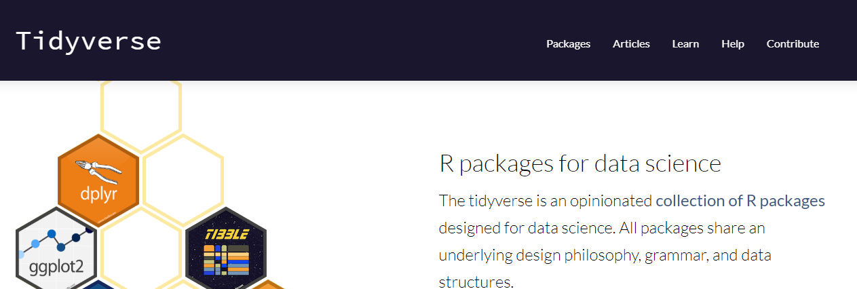
Algunos recursos de interés
Listado de paquetes creados por Hadley Wickham, el gurú detrás de RStudio. Incluye paquetes de procesamiento y limpieza de datos, visualización, etc.

Slide 89

Algunos recursos de interés
Listado de paquetes mantenidos por la comunidad científica. Desde extracción de datos, procesamiento del lenguaje natural, visualización o de publicación de datos científicos

Slide 90
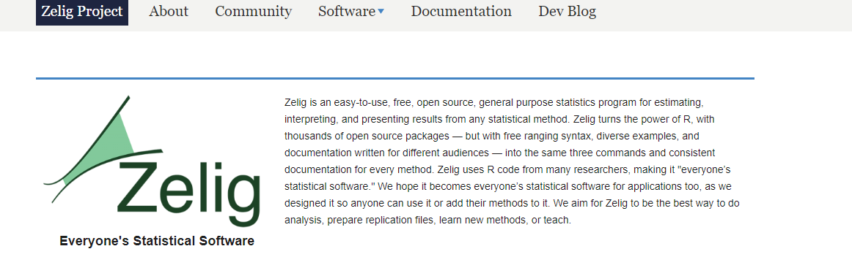
Algunos recursos de interés
Familia de paquetes de R desarrollados por el Instituto de Estudios Cuantativos de las Ciencias Sociales de la Universidad de Harvard.

Slide 91
Ejercicio 4. Instalación de librerías
Objetivo: Comenzar a utilizar funciones de una librería externa a R
Tarea: Instala la librería de visualización de datos zeligverse. Una vez instalada, deberás activarla para comenzar a utilizar sus funciones con el comando library()
Planteamiento: Crea un documento Rmarkdown en el que documentes el proceso de instalación. Entra en la web del proyecto Zelig y reproduce el primer ejemplo que muestran.

Slide 92

GGPLOT2 1. Gramática de ggplot2 2. Tipos de gráficos 3. Personalización de etiquetas y temas PARTE 2-2

Slide 93

Visualización de datos
http://r4ds.had.co.nz/explore-intro.html

Slide 94
Visualización de datos
http://r4ds.had.co.nz/explore-intro.html

Slide 95


Slide 96

Visualización de datos - {ggplot2}
El paquete de gráficos más extendido y empleado actualmente
Su creador, Hadley Wickham, CEO de RStudio es autor de los paquetes más populares en la actualidad
Numerosos paquetes de visualización están basados a su vez en ggplot2
Se caracteriza por emplear la gramática de gráficos, una forma intuitiva de crear gráficas

Slide 97



Visualización de datos - {ggplot2}
Algunos ejemplos

Slide 98

Visualización de datos - {ggplot2}
Cheat sheet
Descárgala aquí

Slide 99
Visualización de datos - {ggplot2}
Estructura del código por capas
>ggplot(data = mpg) +
geom_point(mapping = aes(x = displ, y = hwy))

Slide 100
Visualización de datos - {ggplot2}
Estructura del código por capas
>ggplot(data = mpg) +
geom_point(mapping = aes(x = displ, y = hwy))
Primera capa: Sistema de coordenadas y definición de set de datos

Slide 101
Visualización de datos - {ggplot2}
Estructura del código por capas
>ggplot(data = mpg) +
geom_point(mapping = aes(x = displ, y = hwy))
Primera capa: Sistema de coordenadas y definición de set de datos
Segunda capa: Tipo de gráfico y variables a mostrar

Slide 102
Visualización de datos - {ggplot2}
Estructura del código por capas
>ggplot(data = mpg) +
geom_point(mapping = aes(x = displ, y = hwy))
Primera capa: Sistema de coordenadas y definición de set de datos
Segunda capa: Tipo de gráfico y variables a mostrar
Para añadir nuevas capas

Slide 103



Tipos de gráficos – {ggplot2}
https://ggplot2.tidyverse.org/reference/

Slide 104

Algunos ejemplos de elaboración propia

Slide 105

Algunos ejemplos de elaboración propia

Slide 106

Algunos ejemplos de elaboración propia

Slide 107

Algunos ejemplos de elaboración propia

Slide 108

En combinación con otros paquetes

Slide 109

En combinación con otros paquetes

Slide 110


Recursos adicionales
STHDA – {ggpubr} - http://www.sthda.com/english/
ggplot2 extensions gallery - http://www.ggplot2-exts.org/gallery/

Slide 111

Material extra

Slide 112

Análisis estadísticos - Test de normalidad
¿Cobran todos los técnicos de la empresa X un salario similar?

Slide 113

Análisis estadísticos - Test de normalidad
El histograma nos permite ver rápidamente si la distribución es normal

Slide 114

Análisis estadísticos - Test de normalidad
Otra opción es comparar la distribución por cuantiles reales con los teóricos

Slide 115

Análisis estadísticos - Test de normalidad
Test de Shapiro-Wilk de normalidad
> shapiro.test()

Slide 116

Análisis estadísticos - Contraste de hipótesis
Comparación del salario de directivos y técnicos
(catlab= 3 y 1)
> t.test()

Slide 117
Análisis estadísticos - ANOVA
Comparación de salarios entre las tres categorías
> aov(var1 ~ var2)
Nota: Esta permite visualizar distintos resultados. Debes asignarle un objeto. Después, prueba resumiendo los resultados o creando un gráfico:
> summary()
> plot()

Slide 118


Regresiones y correlaciones
¿Influye la renta en la esperanza de vida de los países europeos? ¿Y la inflación?

Slide 119

Regresiones y correlaciones
¿Influye la renta en la esperanza de vida de los países europeos? ¿Y la inflación?

Slide 120

Regresiones y correlaciones
¿Influye la renta en la esperanza de vida de los países europeos? ¿Y la inflación?

